Slide 1
数字信号处理
Digital Signal Processing(DSP)
信息学院电子系

Slide 2
第2章 离散时间信号和系统的频域分析
2.1 序列的傅里叶变换（DTFT）及性质
2.2 序列的Z变换及性质
2.3 逆Z变换
2.4 拉氏变换、傅氏变换与Z变换
2.5 离散时间系统的频域分析（ω域和Ζ域）

Slide 3
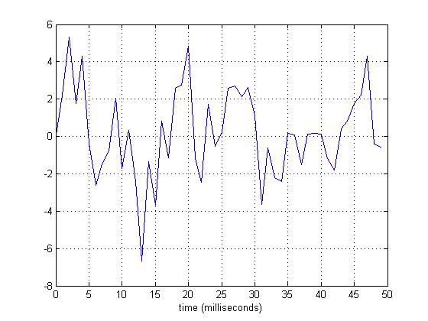
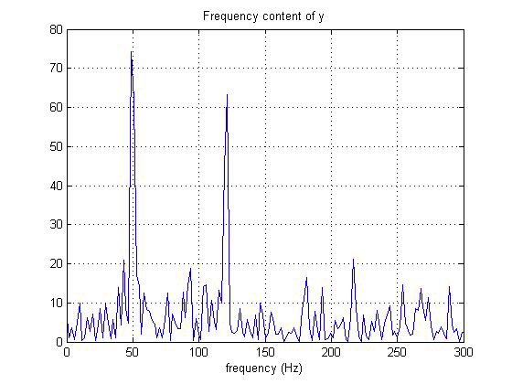
Why Fourier transform?
例：左图是示波器显示的一段录音信号，右图是信号的傅里叶变换。

Slide 4
一般人声音的频率范围
人声：男：低音82～392Hz，基准音区64～523Hz
男中音123～493Hz，男高音164～698Hz
女：低音82～392Hz，基准音区160～1200Hz
女中音123～493Hz，女高音220～1.1KHz
人耳可以分辨的声音的频率范围：20-20kHz

Slide 5
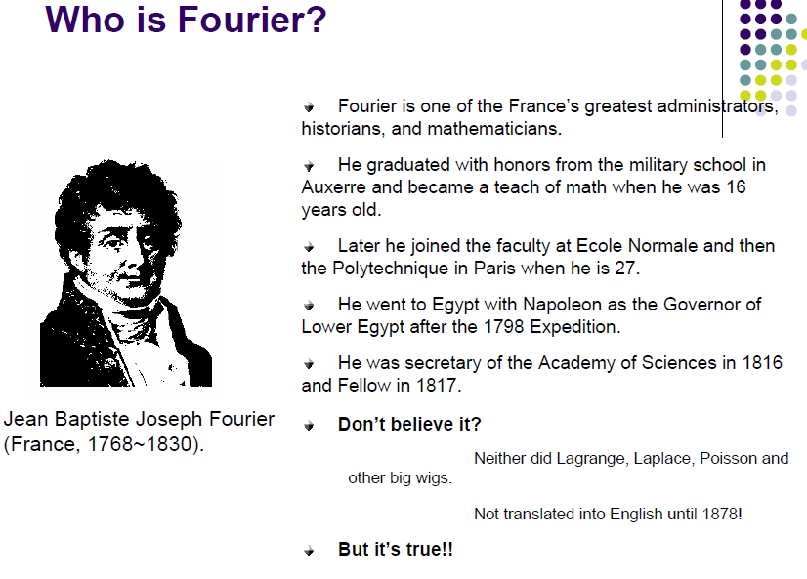


Slide 6
第2章 离散时间信号和系统的频域分析
2.1 序列的傅里叶变换（DTFT）及性质
2.2 序列的Z变换及性质
2.3 逆Z变换
2.4 拉氏变换、傅氏变换与Z变换
2.5 离散时间系统的频域分析（ω域和Ζ域）

Slide 7
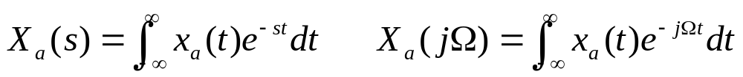
2.1 序列的傅氏变换（DTFT）及性质
模拟信号的频域分析采用拉氏变换或傅氏变换；
拉氏变换是傅氏变换的推广，傅氏变换是拉氏变换的特例
时域离散信号(序列)的频域分析采用Z变换或傅氏变换

Slide 8
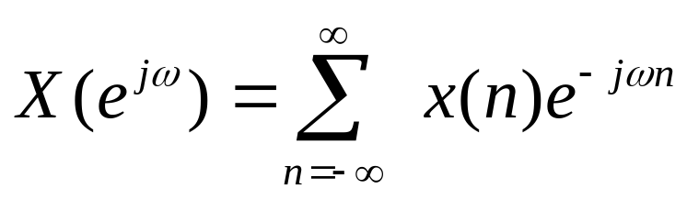
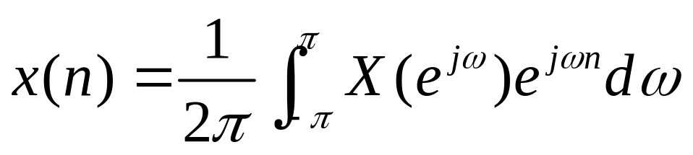
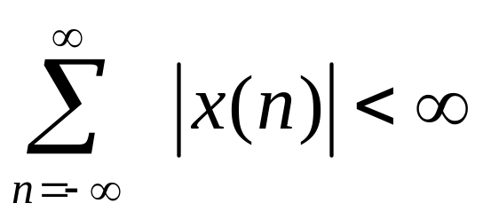
2.1.1 序列的傅氏变换
定义
为序列x(n)的傅里叶变换(Fourier Transform)
定义
为FT的反变换
FT成立的充要条件: 序列x(n)满足绝对可和的条件

Slide 9
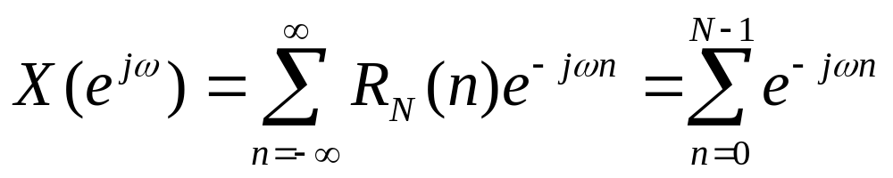
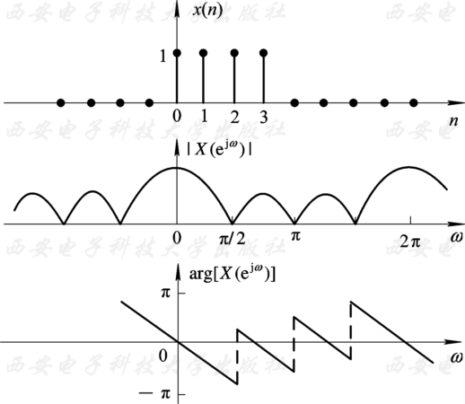
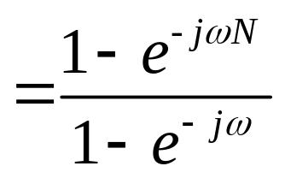
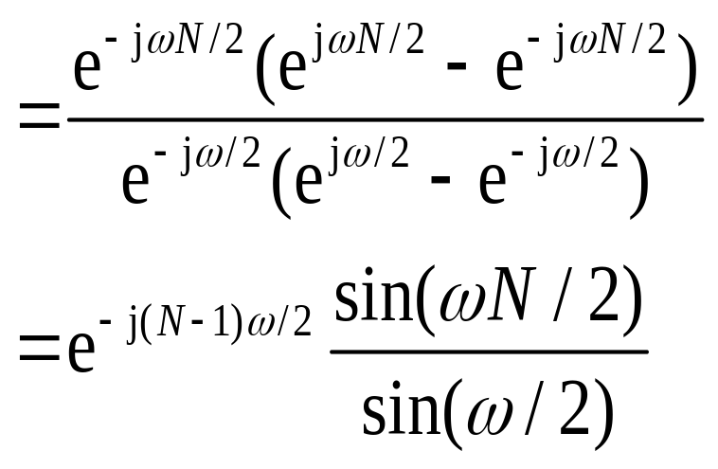
例 设x(n)=R_{N}(n)， 求x(n)的FT
R₄(n)的幅度与相位曲线

Slide 10




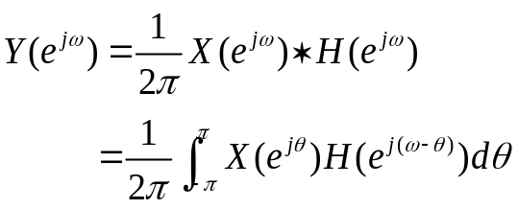
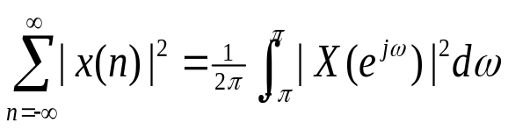
2.1.2 序列傅氏变换（DTFT）的性质
周期性
线性
时移和频移
对称性
时域卷积定理
频域卷积定理
Parseval定理
y(n)=x(n)h(n)

Slide 11
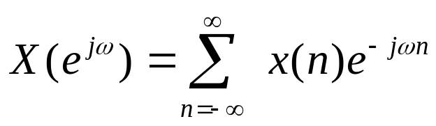
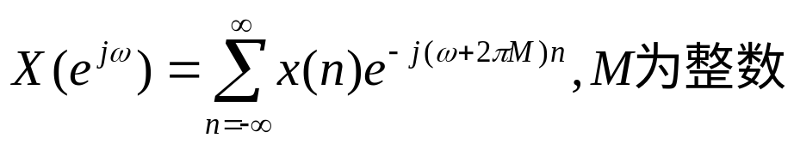
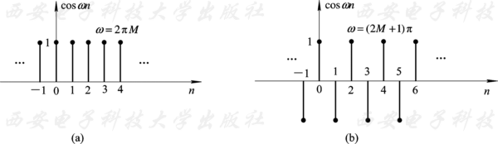
2.1.2 序列傅氏变换（DTFT）的性质—周期性
DTFT是频率ω的周期函数，周期为2π。
在ω=0 和ω=2πM 附近的频谱分布是相同的,在ω=0,±2π,±4π …点上表示信号x(n)的直流分量。
而离开这些点越远，其频率应越高，但又是以2π为周期的，则最高的频率应是ω = π (或ω = (2M+1)π )。

Slide 12
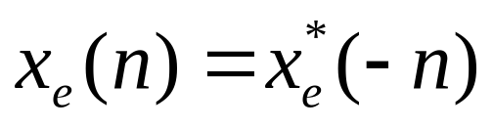
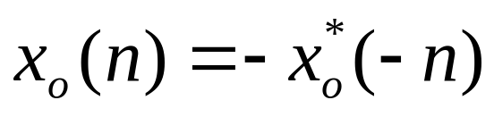
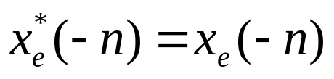
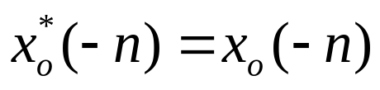
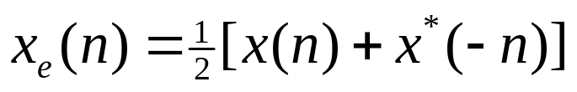
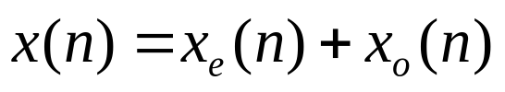
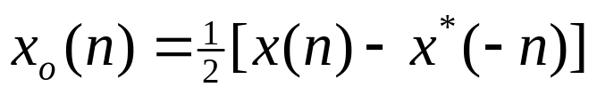
2.1.2 序列傅氏变换（DTFT）的性质—对称性
共轭对称序列：满足
共轭反对称序列：满足
共轭对称序列其实部是偶函数，虚部是奇函数。
共轭反对称序列其实部是奇函数，虚部是偶函数。
若序列为实数序列，有：
那么：共轭对称序列
共轭反对称序列
偶对称序列
奇对称序列
任一序列可表示为共轭对称序列和共轭反对称序列之和

Slide 13
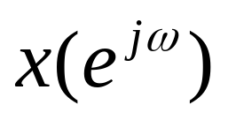
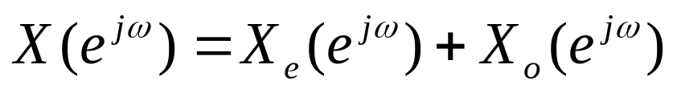
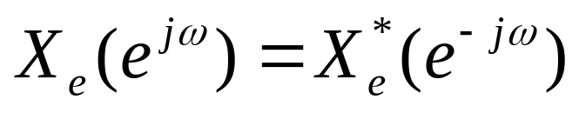
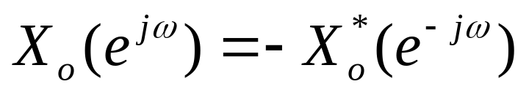
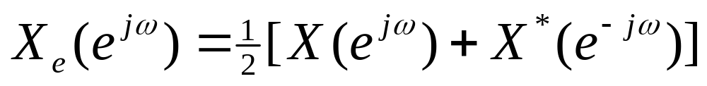
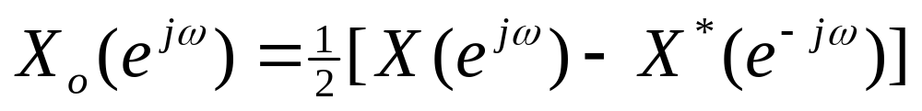
对于频域函数
也有和前面类似的概念和结论：
同样有如下公式：

Slide 14
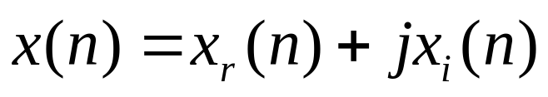

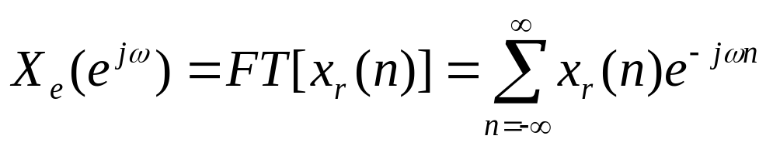
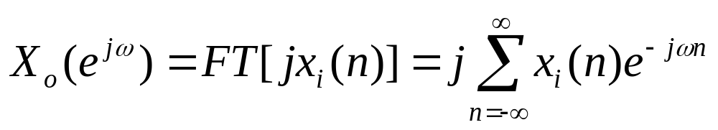


研究FT的对称性，可从两部分进行分析
(a) 将序列x(n)分成实部 x_{r} (n) 和虚部 x_{i} (n)，即
FT后得到
式中
上面两式中，x_{r}(n)和虚部x_{i}(n)都是实数序列。容易证明：
具有共轭对称性。
具有共轭反对称性。

Slide 15
(b) 将序列x(n)分成共轭对称部分x_{e}(n)和共轭反对称部分x_{o}(n)，即
由式(2.2.18)和(2.2.19)
FT后有
结论：序列x(n)共轭对称部分对应FT的实部，反对称部分对应FT的虚部。

Slide 16
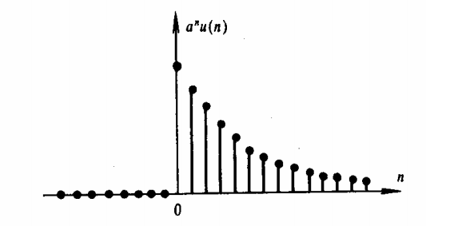
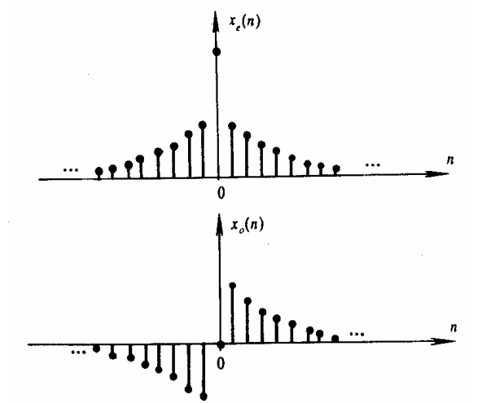
对称性有什么作用呢？

Slide 17
第2章 离散时间信号和系统的频域分析
2.1 序列的傅里叶变换（DTFT）及性质
2.2 序列的Z变换及性质
2.3 逆Z变换
2.4 拉氏变换、傅氏变换与Z变换
2.5 离散时间系统的频域分析（ω域和Ζ域）

Slide 18
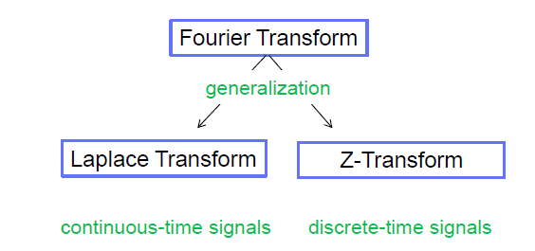
Z变换的意义
Z变换是 将离散时间信号（一组实的数字或一组复数）转换成复频域表示。

Slide 19
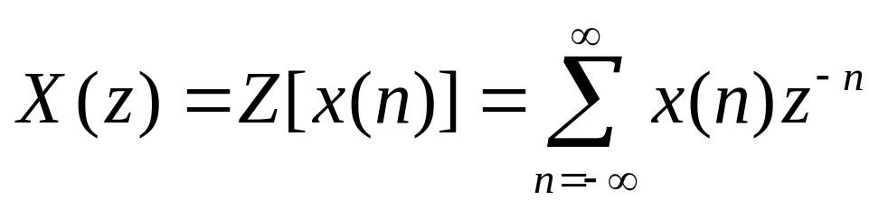
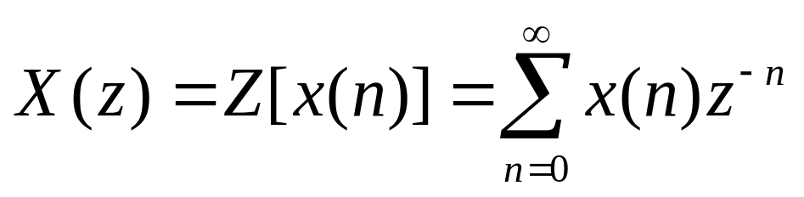
2.2.1 Z变换的定义及收敛域
1. Z变换的定义
一个离散序列x(n)的Z变换定义为
双边Z变换：
单边Z变换：
常见的系统都为因果系统，故常用的Z变换都是单边Z变换。
注意：Z是一个复变量，它所在的复平面称为Z平面；
求Z变换必须判断它的收敛域！！！

Slide 20
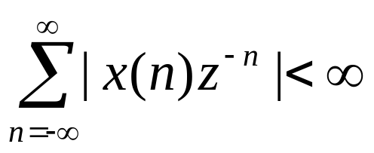
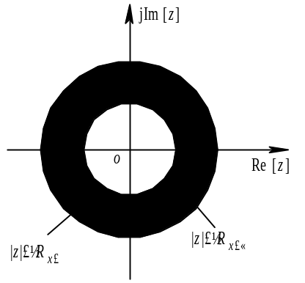
2. Z变换的收敛域
定义式Z变换存在的条件是: 等式右边级数收敛, 级数绝对可和
定义: 使上面不等式成立, Z变量取值的域称为X(z)的收敛域,一般用环状域表示，即 R_{x-}<|z|<R_{x+} R_{x-}(R_{x+}) 称为收敛半径

Slide 21
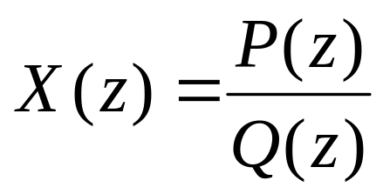
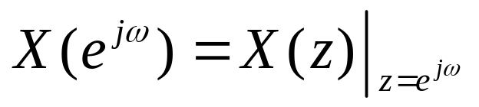
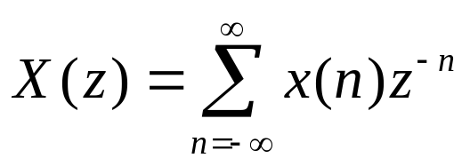
常用的Z变换为有理函数，可用两个多项式之比表示：
P(z)的根是X(z)的零点
Q(z)的根是X(z)的极点
由于极点处的Z变换不存在，因此收敛域用极点限定边界
序列的FT和ZT间的关系

Slide 22
序列的FT和ZT间的关系
式中 z=e ^{jω}表示在z平面上r=1的圆(称为单位圆)
单位圆上的Z变换就是序列的傅里叶变换
序列的FT可由序列的ZT求出, 条件是收敛域中包含单位圆
序列有可能FT不存在, 但在一定收敛域内存在ZT. 例如x(n)=u(n)

Slide 23
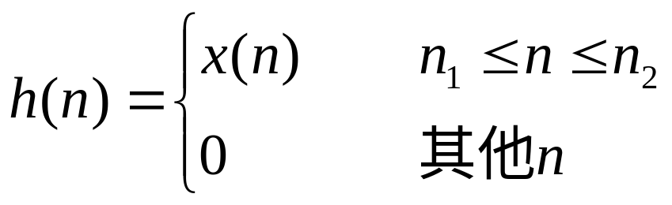
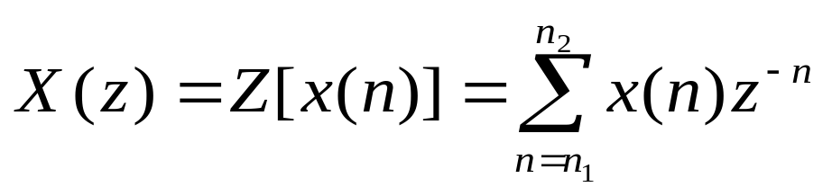
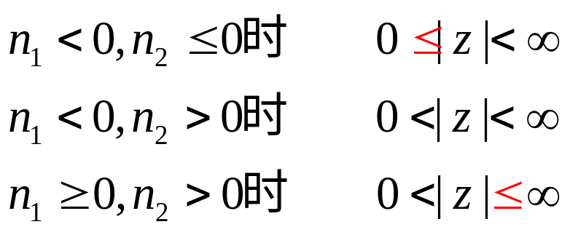
1） 有限长序列
定义: 序列x(n)只在有限区间n₁≤n≤n₂之内才具有非零的有限值
收敛域表示

Slide 24
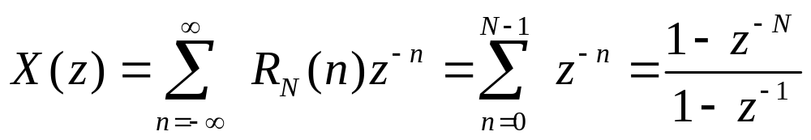
例 求矩形序列x(n)=R_{N}(n)的Z变换及其收敛域
这是一个因果的有限长序列， 因此收敛域为0<|z|≤∞
X(z)在单位圆上存在，将z=e^{jω}代入X(z)可求得R_{N}(n)的FT

Slide 25
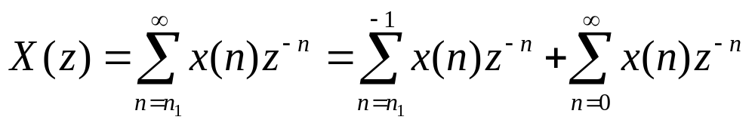
2） 右边序列
定义: x(n)只在n≥n₁时有值，在n<n₁时x(n)=0, 其Z变换为
第一项为有限长序列， 设n₁≤-1， 其收敛域为0≤|z|＜∞
第二项为因果序列， 其收敛域为R_{x-}<|z|≤∞
两收敛域相与得到收敛域: R_{x-} <|z|<∞。
如果是因果序列， 收敛域为 R_{x-} <|z|≤∞

Slide 26
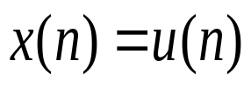
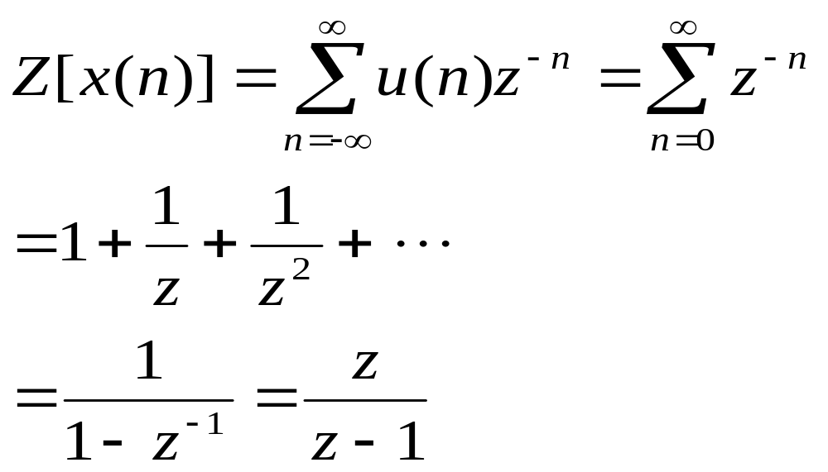
例：求序列 的Z变换及收敛域。
Z[u(n)]的极点为1，零点为0
收敛域为1<|z|≤∞

Slide 27
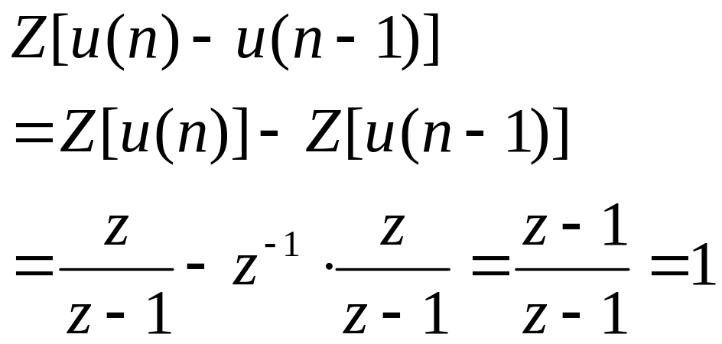

零极相消
例：
零、极点均为z=1,称为零极点相消。收敛域为整个z平面。
另：

Slide 28




随堂练习：求序列 的Z变换及收敛域。
解：
当 时，这是无穷递缩等比级数。

Slide 29

2） 左边序列
定义: x(n)只在n≤n₂时有值，在n>n₂时x(n)=0, 其Z变换为
若n₂≤0， z=0点收敛，其收敛域为0≤|z|＜R_{x+}
若n₂>0， 其收敛域为0<|z|<R_{x+}

Slide 30




例：求序列 的Z变换及收敛域。
左边～圆内
右边～圆外

Slide 31


3） 双边序列
定义:可以看作一个左序列和一个右序列之和，其Z变换表示为：
例:

Slide 32








Z变换需在指定其收敛域才能唯一对应一个序列
例1
当 时，X(z)收敛， 收敛域为：
例2
当 时，X(z)收敛， 收敛域为：

Slide 33



2.2.2 Z变换性质

Slide 34


Z变换性质——移位
双边z变换
例: 求序列x(n)=u(n)-u(n-3)的z变换。

Slide 35
第2章 离散时间信号和系统的频域分析
2.1 序列的傅里叶变换（DTFT）及性质
2.2 序列的Z变换及性质
2.3 逆Z变换
2.4 拉氏变换、傅氏变换与Z变换
2.5 离散时间系统的频域分析（ω域和Ζ域）

Slide 36

2.3 逆Z变换
已知序列的Z变换及其收敛域， 求序列，称为逆Z变换。 序列的Z变换及逆Z变换表示如下：

Slide 37



1. 用留数定理求逆Z变换
如果X(z)z^{n-1}在围线c内的极点用z_{k}表示， 根据留数定理
式中 表示被积函数F(Z)=X(Z)Z^{n-1}在极点Z=Z_{k}的留数， Z反变换则是围线c内所有的极点留数之和。

Slide 38


如果Z_{k}是单阶极点， 则根据留数定理
如果Z_{k}是N阶极点， 则根据留数定理

Slide 39

举例 已知X(z)=(1-az⁻¹)⁻¹， |z|>a， 求其Z反变换x(n)。

Slide 40

为了用留数定理求解，先找出F(z)的极点，n≥0 时，极点有： z=a; 当n<0时，极点有：z=a，z=0，共二个极点
其中z=0极点和n的取值有关。 n≥0时， z=0不是极点。 n<0时， z=0是一个n阶极点。 因此分成n≥0和n<0两种情况求x(n)。
n≥0 时，

Slide 41



n<0时， z=0的-n阶极点，
综合以上二步可得

Slide 42

2. 幂级数法(长除法)
按照Z变换定义， 可以用长除法将X(z)写成幂级数形式， 级数的系数就是序列x(n)。 要说明的是， 如果x(n)是右序列， 级数应是负幂级数； 如x(n)是左序列， 级数则是正幂级数。
举例 已知 用长除法求其Z反变换x(n)。
解由收敛域判定这是一个右序列， 用长除法将其展成负幂级数

Slide 43


1-az⁻¹

Slide 44

3. 部分分式展开法
对于大多数单阶极点的序列，常常用这种部分分式展开法求Z反变换。
设x(n)的Z变换X(z)是有理函数，分母多项式是N阶，分子多项式是M阶，将X(z)展成一些简单的常用的部分分式之和，通过查表(参考表3.1)求得各部分的反变换，再相加即得到原序列x(n)。设X(z)只有N个一阶极点，可展开为

Slide 45

观察上式，X(z)/z在z=0的极点留数就是系数A₀，在z=z_{m}的极点留数就是系数A_{m}。
求出A_{m}系数(m=0,1,2,…N)后，很容易示求得x(n)序列。

Slide 46


例 已知 ，求逆Z变换。

Slide 47
因为收敛域为2<|z|<3，第一部分极点是z=2，因此收敛域为|z|>2。第二部分极点z=-3，收敛域应取|z|<3。查表2.1得到
x(n)=2^{n}u(n)+(-3)^{n}u(-n-1)
一些常见的序列的Z变换可参考表2.1。

Slide 48

表2.1 常见序列Z变换

Slide 49


Slide 50
第2章 离散时间信号和系统的频域分析
2.1 序列的傅里叶变换（DTFT）及性质
2.2 序列的Z变换及性质
2.3 逆Z变换
2.4 拉氏变换、傅氏变换与Z变换
2.5 离散时间系统的频域分析（ω域和Ζ域）

Slide 51









2.4 拉氏变换、傅氏变换与Z变换

Slide 52

S平面到Ｚ平面的映射
标准变换
令 s=σ+jΩ ； z=re ^{jω} 代入上式得到
r=e^{σT} ω=ΩT
对于r=e^{σT}, 有如下分析:
σ=0 （S平面虚轴） r=1（Z平面单位圆上）
σ<0 （S左半平面） r<1（Z平面单位圆内）
σ>0 （S右半平面） r>1(Z平面单位圆外）

Slide 53

对于ω=ΩT, 有如下分析:
Ω=0（S平面的实轴） ω=0（Z平面正实轴）
Ω由-π/T增至0 ω由-π增至0
Ω由0增至π/T ω由0增至π
结论：S平面上宽度为2π/T的水平带映射到整个Z平面,是多值映射

Slide 54
第2章 离散时间信号和系统的频域分析
2.1 序列的傅里叶变换（DTFT）及性质
2.2 序列的Z变换及性质
2.3 逆Z变换
2.4 拉氏变换、傅氏变换与Z变换
2.5 离散时间系统的频域分析（ω域和Ζ域）

Slide 55
2.5 离散时间系统的频域分析（频域w,z)
2.5.1 离散时间系统的频率响应
2.5.2 离散时间系统的系统函数
2.5.3 因果、稳定系统
2.5.4 系统函数（差分方程）
2.5.5 系统频响的几何确定法

Slide 56










2.5.1 离散时间系统的频率响应
频率响应H(e^{jω})表示系统对不同频率输入信号的加权处理情况。
幅频响应 表示系统对不同频率输入信号幅值的加权大小。
和相频响应 表示系统对不同频率输入信号相移的多少。

Slide 57


x=exp(n*pi/3*i)+exp(n*pi/5*i)+exp(n*0.75*pi*i);
y=filter(a,b,x);

Slide 58


Slide 59





2.4.2 离散时间系统(LTI)的系统函数（Z域）
单位脉冲响应:h(n)
系统函数H(z)刻画系统的频域特征
2.4.3 因果、稳定系统
因果系统
收敛域为 R_{x-} <|z|≤∞
稳定系统
收敛域包含单位圆
因果稳定系统的收敛域为单位圆内某圆至无穷，极点在单位圆内

Slide 60




2.4.4 系统函数（差分方程）
两端取Z变换, 得到
系统函数

Slide 61

★ z=c_{k}(z=d_{k})是H(z)的零(极)点，除b₀/a₀外，系统函数完全由它的全部零点、极点来确定.
★单位圆上(z=e^{jω})的系统函数就是系统的频率响应H(e^{jω})。

Slide 62




例：已知离散时间系统的框图如右图，求系统频率响应特性。
解：
系统的差分方程
设系统为零状态的，方程两边取z变换
系统函数

Slide 63



幅频特性
相频特性

Slide 64


图 (1) 幅频特性曲线
图 (2) 相频曲线

Slide 65




有理系统函数的单位脉冲响应（IIR，FIR）
LTI系统中，分成两类不同的系统：
  “无限长单位脉冲响应(IIR)系统”: 系统的h(n)延伸到无穷长
  “有限长单位脉冲响应(FIR)系统”:系统的h(n)为有限长序列
FIR系统的差分方程与系统函数表示式
IIR系统的差分方程与系统函数表示式

Slide 66


2.4.5 频率响应的几何确定法
采用几何方法,定性研究系统零极点分布对系统频率特性的影响
设系统函数H(z)用零、极点表示为
设M=N，将z=e^{jω}代入，得到系统的频率响应

Slide 67




系统频率响应
用向量C_{k} (零点c_{k}指向单位圆上e^{jω}点)表示e^{jω}-c_{k} ：C_{k}=e^{jω}-c_{k}
向量D_{k} (极点d_{k}指向单位圆上e^{jω}点)表示e^{jω}-d_{k}：D_{k}=e^{jω}-d_{k}
频率响应

Slide 68



ω由0到2π时，向量终端沿单位圆反时针方向旋转一圈，从而可以估算出整个系统的频率响应
结论
极点位置主要影响频响的峰值位置及尖锐程度
零点位置主要影响频响的谷点位置及形状

Slide 69


Slide 70
课后作业
自学《基于MATLAB的DSP仿真》教材中的1.3、1.4节。编程实现课后题P73第24题（MATLAB作图，zplane，freqz函数）。
课后题 p71 第1题(7),(8)，第6题(2),(3)(4)，第9题，第12题，第13题，第14题（1）（3）（5），第18题。

